Slide 1


Миссия и цели
Стратегия управления проектами
Презентация – 02ХБА

Slide 2
Миссия организации
Определение общего направления развития организации подразумевает решение двух взаимосвязанных задач:
выработку миссии организации
определение целей ее развития
и на основе этого

Slide 3

Понятие миссии организации является одним из наименее изученных отечественной экономической наукой.
Изучение практики крупных западных компаний свидетельствует о том, что трудно рассчитывать на успех на рынке без правильного определения миссии.
Единых общепринятых подходов к решению проблемы оформления миссии не существует.

Slide 4
Миссию организации
можно рассматривать в широком и узком смыслах
Под миссией организации в ШИРОКОМ СМЫСЛЕ можно понимать своего рода жизненную философию – ценности, верования и принципы, в соответствии с которыми данная организация намеревается осуществлять свою деятельность.
Под миссией организации в УЗКОМ СМЫСЛЕ понимается четко сформулированное утверждение, поясняющее, для чего существует данная организация и чем она отличается от других, подобных ей.

Slide 5





Миссии известных компаний
«Организовать информацию мира и сделать ее повсеместно доступной и полезной».
«Дать людям возможность общаться и сделать
мир более открытым и единым».
«Изменить к лучшему повседневную жизнь
простых людей».
«Мы работаем для того, чтобы взрослые и дети
проводили больше времени вместе».
«Мы созданы, чтобы энергию природных ресурсов обратить во благо человека».

Slide 6

Алгоритм разработки миссии
Формулирование смысла существования организации;
Формулирование «посланий» каждой группе заинтересованных лиц;
Осмысление вышесказанного и объединение в несколько емких предложений;
Важно не просто сформулировать красиво Миссию и Ценности, а сделать это в команде управленцев и обсудить вместе со всеми сотрудниками.

Slide 7

Порядок разработки миссии
Разошлите материал «50 миссий известных компаний» своей команде для предварительного ознакомления.
Соберитесь на 3-4 часа и ответьте на вопросы:
«в чем смысл существования компании?»,
«для удовлетворения каких потребностей общества она создавалась?»,
«что мы хотим донести нашим клиентам, партнерам, сотрудникам, собственникам?»,
«чем мы отличаемся от подобных компаний, конкурентов?»

Slide 8
Порядок разработки миссии
Результаты мозгового штурма оформите на отдельных листах А1 и развесьте в переговорной.
Пусть члены команды посмотрят на материалы и подумают , в какой фразе можно объединить все наработанные смыслы.
Затем встретьтесь еще на 3-4 часа и пусть каждый представит свой вариант.
Обсудите (без критики и оценок) варианты и проголосуйте за наиболее подходящие для вашей компании.
Оформите выбранные варианты и представьте их коллективу.

Slide 9
Элементы миссии
Формулировка миссии должна содержать следующие элементы:
деятельность, которой занимается организация;
товары, которые она производит, рынки, на которых работает;
оценка внешней среды функционирования;
условия деятельности;
психологический климат, поддерживаемый в организации;
отношения с клиентами и контрагентами.

Slide 10

Предварительные вопросы
Чтобы сформулировать эти элементы миссии, необходимо предварительно ответить на три взаимосвязанных вопроса:
Каковы наиболее актуальные потребности рынка, в чем в данный момент больше всего нуждается потребитель?
Каким образом организация может отреагиро-вать на потребности рынка и в какой степени удовлетворить запросы потребителя?
В какой степени руководство организации готово бороться за место на рынке?

Slide 11

I M A G E
Определение и распространение миссии организации не является самоцелью.
Следствием всей этой деятельности должен стать положительный
имидж.

Slide 12

Имидж компании
Имидж – совокупное мнение об организации широких слоев общественности.
Благоприятный для организации имидж обладает следующими характеристиками:
адекватность – формируемый имидж должен соответствовать реальности;
оригинальность – организация должна быть узнаваемой, легко распознаваться среди множества других организаций;
пластичность – способность оперативно реагировать на изменения окружающей среды и модифицироваться при сохранении узнаваемости;
адресность – направленность на конкретную группу потребителей, которую организация рассматривает как своих потенциальных клиентов.

Slide 13

Цели развития компании
Любая сознательная деятельность подразумевает ориентацию на достижение результата и соответственно наличие целей. В общенаучном плане цель можно рассматривать как ожидаемый результат сознательной деятельности.
Цель развития организации – конкретное состояние организации в определенном будущем, достижение которого является желательным, на что направляются все усилия субъекта управления.
Цель является значительно более конкретным понятием, нежели миссия, и, как правило, выступает исходной категорией в процессе принятия управленческих решений, осуществления планирования и последующего контроля.

Slide 14

Различные цели
Увеличение стоимости активов организации
– самый распространенный показатель.
Например:
Металлургический завод планирует в течение 3–5 лет построить еще одну электроплавильную печь, энергетическая компания – ввести в действие новый энергоблок, туристская компания – освоить новый маршрут и т. д.

Slide 15

Различные цели
Увеличение прибыли является не менее распространенным показателем.
Например:
Планируя свое дальнейшее развитие, организация может поставить цель в течение последующих 3–5 лет ежегодно увеличивать прибыль, выразив этот показатель в процентах от нынешнего состояния или в фиксированной цифре. В итоге это повлечет за собой повышение благосостояния собственников.

Slide 16

Различные цели
Увеличение доли организации на рынке тех или иных товаров.
Например:
В данный момент компания реализует такой объем товаров, который составляет 5% общего объема продаваемых в течение года в стране или регионе товаров этой группы. Такие масштабы позволяют организации войти в десятку наиболее крупных производителей.

Slide 17

SMART цели
Когда вы студент, важно иметь цели для ваших занятий, вашей программы и вашей жизни.
Но еще более важно ставить правильные цели, чтобы вы знали, когда вы их действительно достигли. Вот тут-то и появляются «SMART» цели.
«SMART» — это аббревиатура пяти основных элементов четкой цели, которую вы можете определить для себя.
Давайте рассмотрим компоненты SMART-целей и несколько примеров SMART-целей, которые вы можете поставить перед собой сегодня.

Slide 18

Что такое SMART цели?
S: Specific - Конкретные
Начните с самого начала, с того, чего вы надеетесь достичь. Поставить себе цель «стать лучше», но что-то столь же расплывчатое не поможет — вам нужно иметь в виду конкретную цель, если вы когда-нибудь надеетесь узнать достигли вы ее или нет.
Хороший пример: сосредоточиться на основных лекциях и получить по каждому из них оценку «B» или выше, чтобы повысить свой средний балл.
Плохой пример: быть лучшим студентом.

Slide 19
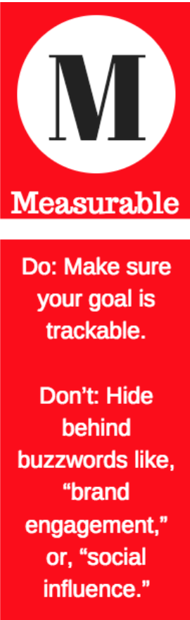
Что такое SMART цели?
M: Measurable - Измеримые
Измеримая цель позволяет отслеживать прогресс с течением времени, а не просто надеяться на лучшее. Если вы не ставите перед своей целью конкретную цифру, вам может быть легко сказать себе, что вы «добились ее», не приложив усилий, которые действительно необходимы для ее достижения.
Хороший пример: пробежать 100 км к концу года.
Плохой пример: стать бегуном в этом году.

Slide 20

Что такое SMART цели?
A: Attainable/Achievable - Достижимые
Когда вы ставите перед собой цели, убедитесь, что они не слишком далеки от реальности. Это тонкий баланс: ваши цели должны расширять ваши возможности и заставлять вас чувствовать усилия, которые вы вкладываете в них, но они не должны быть настолько далеки, чтобы не было никаких шансов увидеть их в реальности.
Хороший пример: посещать как минимум два семинара по повышению квалификации каждый квартал в зависимости от моего расписания.
Плохой пример: начать и получить степень бакалавра за двенадцать месяцев.

Slide 21

Что такое SMART цели?
R: Relevant/Realistic – Релевантные/Реалистичные
Этот элемент постановки целей направлен на то, чтобы убедиться, что каждая отдельная цель поможет вашим общим планам. То, что ваши цели тянут вас в слишком много разных направлений, может означать, что вы не разовьете импульс для достижения своих более крупных целей в работе или жизни. Также важно быть реалистом; мечтать по-крупному — это одно, но иногда это может зайти слишком далеко.
Хороший пример: получить отраслевой сертификат администратора базы данных, чтобы в следующем году я мог стать лучшим кандидатом на должность менеджера базы данных.
Плохой пример: стать концертирующим пианистом и марафонцем, который также является генеральным директором Google.

Slide 22

Что такое SMART цели?
T: Timely/Trackable – Временные рамки
Последняя часть SMART-цели позволяет вам эффективно отслеживать свой прогресс, а не просто надеяться, что вы достигнете цели без четких индикаторов. Установите себе временные рамки — их всегда можно изменить по мере развития ваших целей, но сроки являются важным мотиватором.
Хороший пример: читать по три книги каждый месяц в течение года.
Плохой пример: прочитать все книги на моей полке.

Slide 23

Цель - инструмент
Цели развития организации становятся инструментом стратегического менеджмента
четко определены и сформулированы;
доведены до работников и стали известны им;
только тогда, когда они:
приняты работниками, и они готовы трудиться для их достижения;

Slide 24
Какими бывают цели?
В зависимости от важности и степени влияния на результаты деятельности организации выделяют цели:
НЕОБХОДИМЫЕ – цели, которые определяются в сфере основной деятельности организации и без достижения которых невозможно ее успешное развитие.
ЖЕЛАТЕЛЬНЫЕ – добавляются к необходимым целям и позволяют еще более укрепить положение организации. Вместе с тем если они не будут достигнуты, то это не станет катастрофой для организации.
ВОЗМОЖНЫЕ – цели, не относящиеся напрямую к основной деятельности организации, однако способные косвенно повлиять на ее эффективность.

Slide 25
Какими бывают цели?
В зависимости от адресата выделяют цели:
ОФИЦИАЛЬНЫЕ – имеют внешнюю направленность, т. е. декларируются официально и поэтому носят обтекаемый характер. Главная их задача – сформировать положительный имидж организации;
ОПЕРАТИВНЫЕ – предназначены для «внутреннего использования» и разъясняют работникам, каким образом предстоит реализовывать официальные установки;
ОПЕРАЦИОННЫЕ – содержат цифровые показатели и трансформируются в конкретные задания работникам или каким-либо структурным подразделениям организации по реализации стратегических установок.

Slide 26
Какими бывают цели?
В зависимости от масштабов целей и временных рамок их реализации выделяют цели:
ДОЛГОСРОЧНЫЕ, ИЛИ СТРАТЕГИЧЕСКИЕ, как правило, охватывают организацию в целом и ориентированы на длительную (10–15 лет) перспективу;
СРЕДНЕСРОЧНЫЕ, ИЛИ ОПЕРАТИВНЫЕ, связаны с реализацией того или иного проекта, запланированного в рамках стратегии развития организации. Временные рамки таких проектов достигают 5 лет;
КРАТКОСРОЧНЫЕ, ИЛИ ТАКТИЧЕСКИЕ, подчинены стратегическим или оперативным целям и направлены на их реализацию. По времени они рассчитаны на 1 год.

Slide 27

Дерево целей
Построение дерева целей предусматривает упорядочения иерархию целей и их согласование между собой.
Данная процедура состоит из нескольких этапов:
Главная цель развития организации определяется на первом уровне.
Речь идет о стратегической цели, которая должна содержать описание состояния организации в целом к моменту завершения процесса реализации стратегии.

Slide 28

Дерево целей
Цели второго уровня формируются в соответствии с главной целью.
Как правило, к ним относят цели деятельности функциональных подразделений – маркетин-говых, производственных, снабженческих структур, а также цели деятельности служб управления персоналом и финансовых служб.
Данные цели должны носить стратегический характер, ориентировать деятельность подразделений на длительную перспективу и быть подчинены главной цели, обеспечивая в совокупности ее реализацию.

Slide 29

Дерево целей
Цели третьего уровня следуют из целей второго уровня.
Реализация стратегии подразумевает осуществление двух или трех хронологически последовательных проектов.
В связи с этим целесообразно определить состояние организации, которого она должна достигнуть при реализации каждого проекта, и, соответственно, сформулировать цели деятельности функциональных структурных подразделений.

Slide 30
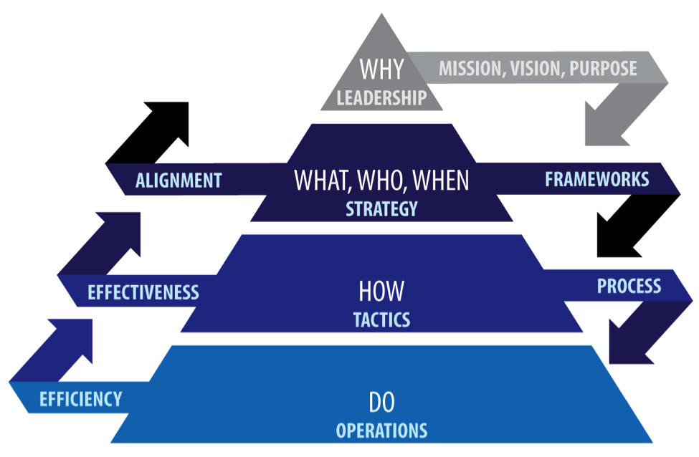
Дерево целей
Цели четвертого уровня носят тактический характер и направлены на реализацию целей третьего уровня.
То есть, должны обеспечивать реализацию проектов.
Они ставятся перед всеми структурными подразделениями организации – отделами, цехами, участками, бригадами и отдельными работниками, а по времени рассчитаны на период до 1 года.

Slide 31
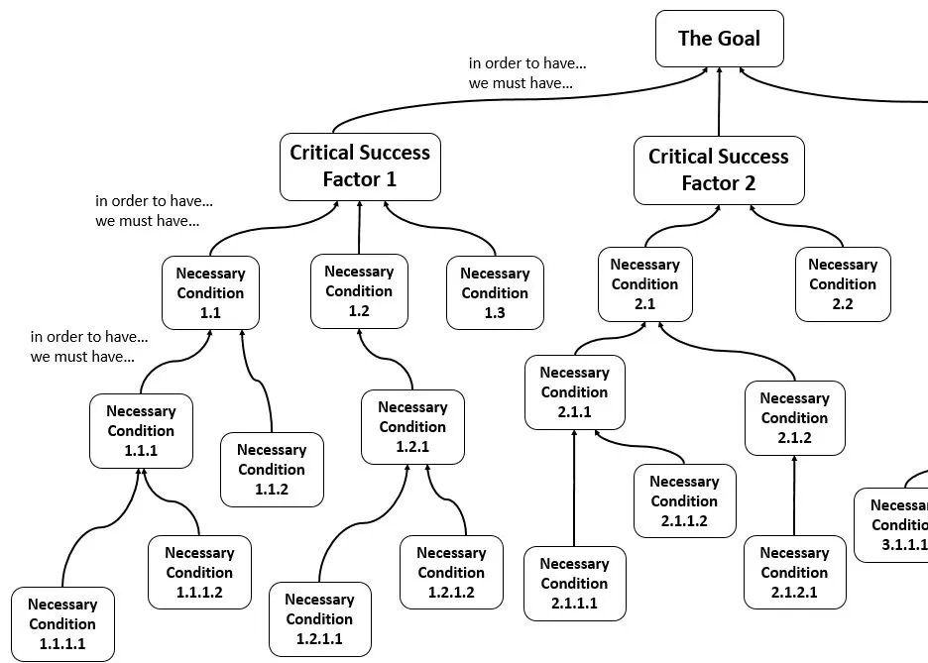
Дерево целей
Цели на всех уровнях должны согласовываться между собой и по вертикали, и по горизонтали.
То есть, любая цель нижнего уровня должна вносить свой вклад в реализацию цели более высокого уровня и в то же время не только не препятствовать реализации других целей одного с ней уровня, но всячески способствовать их достижению.

Slide 32
Заключение
Определение направления развития организации включает в себя решение двух взаимосвязанных задач – формулировку миссии и ее конкретизацию.
Миссия организации в широком смысле – это своего рода жизненная философия – ценности, верования и принципы, в соответствии с которыми данная организация намеревается осуществлять свою деятельность. Под миссией организации в узком смысле понимается сформулированное утверждение, определяющее, для чего существует организация и чем она отличается от других, подобных ей организаций.
Следствием оформления и последующего распространения миссии организации должен стать положительный имидж ее среди клиентов, контрагентов и собственных работников.
Миссия организации конкретизируется в целях ее развития, под которыми понимается конкретное состояние организации, достижение которого желательно в определенном будущем, на что направляются все усилия субъекта управления.
Наиболее распространенным способом формулирования целей развития организации является построение «дерева целей», подразумевающее определение стратегических, оперативных и тактических целей и согласование их как по вертикали, так и по горизонтали.

Slide 33
Использованная литература
Harvard Business Review Project Management Handbook - Antonio Nieto-Rodriguez - Harvard Business Review Press, 2021
Implementing Positive Organizational Change: A Strategic Project Management Approach - Gina Abudi - J. Ross Publishing, 2017
ISE Strategic Management - Frank Rothaermel - McGraw-Hill Interamericana de España S.L.; 2020
PMBOK® Guide) – Seventh Edition and The Standard for Project Management – Project Management Institute, 2021
Project Management: A Strategic Managerial Approach - Jack R. Meredith - Wiley; 10th edition, 2017
Strategic Management - Frank Rothaermel - McGraw Hill; 2016
Strategic Management - Fred David - Pearson; 17th edition, 2019
Strategic Management - А. Петров - Piter, 2018
Strategic Management: Theory & Cases - Charles W. L. Hill - Cengage Learning; 2019
Strategic Project Management Made Simple: Solution Tools for Leaders and Teams - Terry Schmidt - Wiley; Second edition, 2021
Стратегический менеджмент – Александрова А.В. - Инакф-М, 2018
Стратегический менеджмент – Ансофф И. - Классическое издание - пер. с англ. О. Литун; - СПб.: Питер, 2009
Стратегический менеджмент – Лапыгин Ю.Н. – Инфра-M, 2017

Slide 34
Спасибо!
Вопросы?
Telegram: @BakhromKholbaev
bakhrom2001@gmail.com
bkholbaev@missouristate.edu

